Slide 1
Desplegar una función en AWS Lambda y configurar un API gateway para accederla
Pasos generales:
Generar archivo .jar del código fuente.
Crear función en AWS Lambda.
Configurar API gateway.
Probar la función.
Desplegar el API.

Slide 2
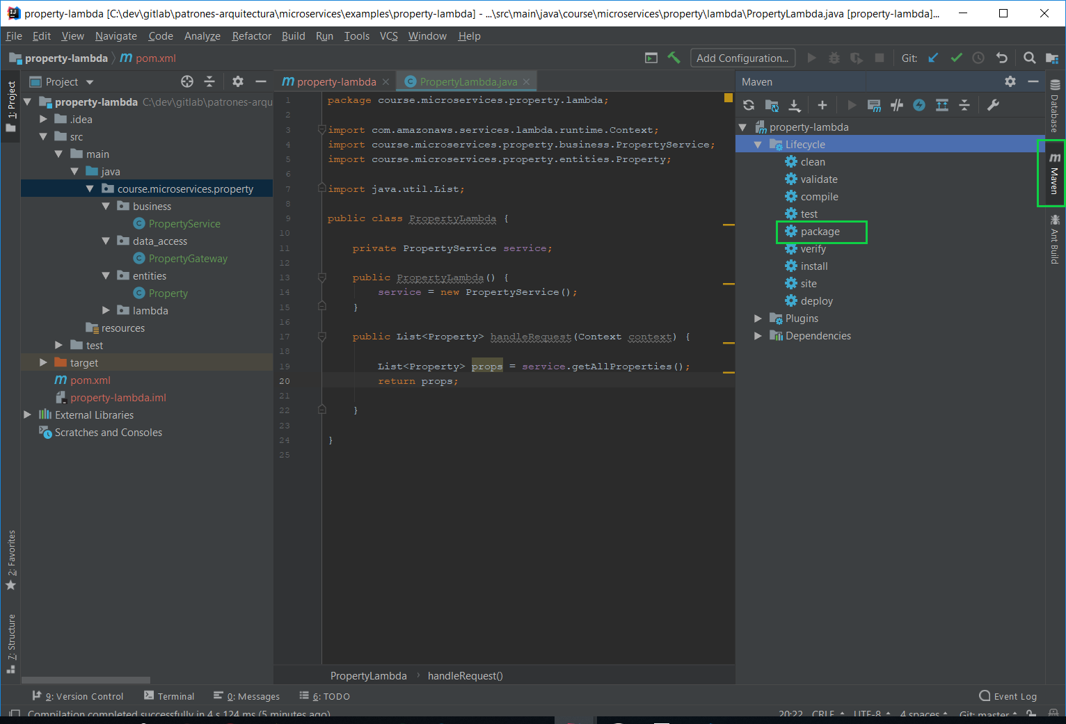
1. Generar archivo .jar del código fuente
Abrir el proyecto cuyo código fuente está en esta ruta.
Para generar el .jar, ir al menú de Maven y ejecutar el comando package.
Una vez finalice la generación, el archivo .jar quedará en la ruta target\property-lambda-0.1.0.jar del proyecto.

Slide 3
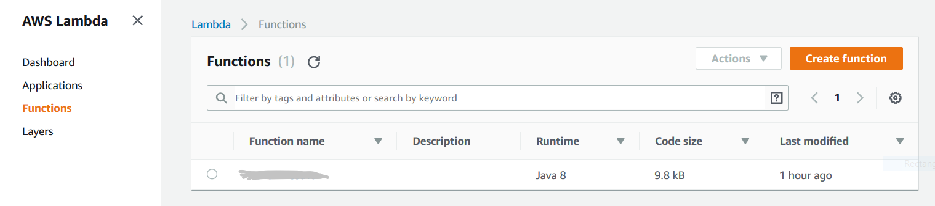
2. Crear función en AWS Lambda
Ir a https://console.aws.amazon.com/lambda. Se necesitará una cuenta gratuita de Amazon Web Services para este y los siguientes pasos.
Dar clic en Create Function.

Slide 4
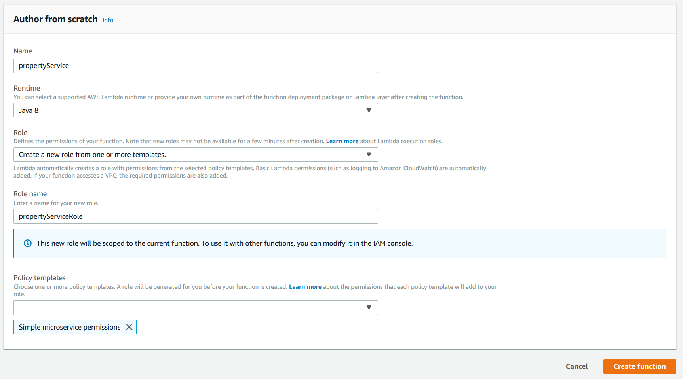
Configurar la función de acuerdo a la siguiente imagen.

Slide 5
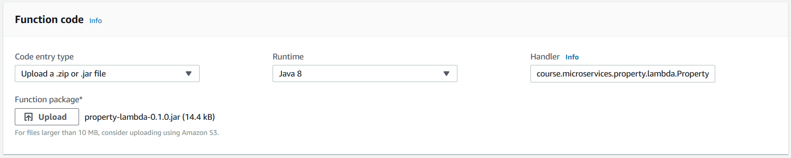
Clic en Create function.
En la siguiente pantalla, es necesario subir el .jar generado en el paso anterior e indicar la clase y el método que tiene que invocar AWS: course.microservices.property.lambda.PropertyLambda::handleRequest.
Clic en el botón Save que se encuentra en la parte superior de la página.

Slide 6
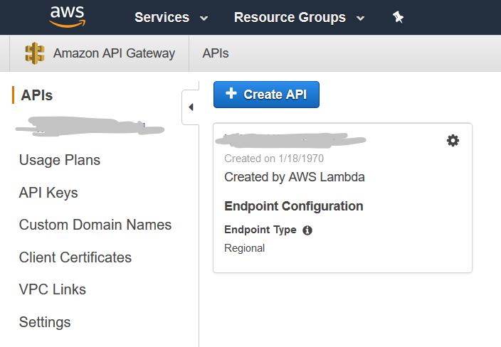
3. Configurar API gateway
Ir a https://console.aws.amazon.com/apigateway.
Dar clic en Create API.

Slide 7
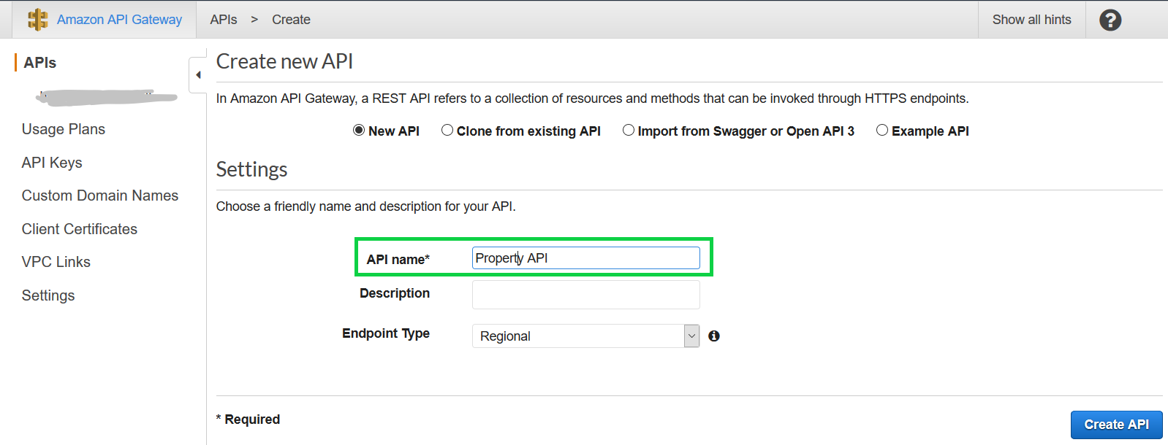
Indicar un nombre para el API y dar clic en Create API.
En la página siguiente, vamos a crear el método HTTP a través del cual se accederá la función.

Slide 8
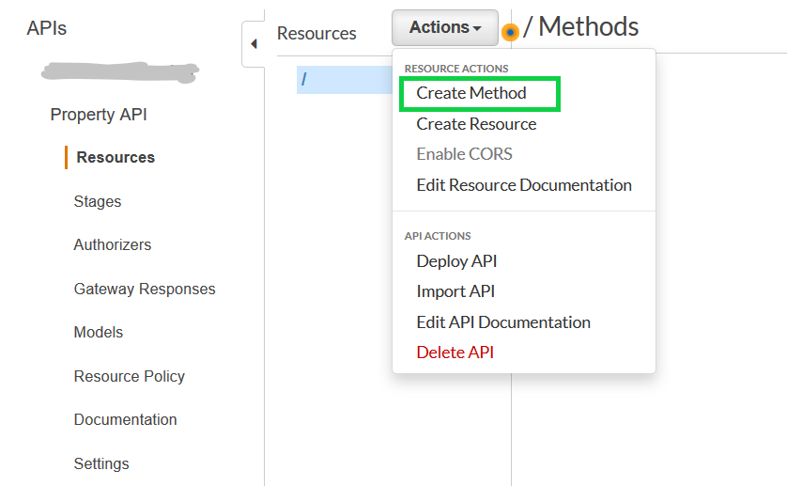
Dar clic en Actions y luego en Create method.

Slide 9
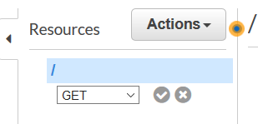
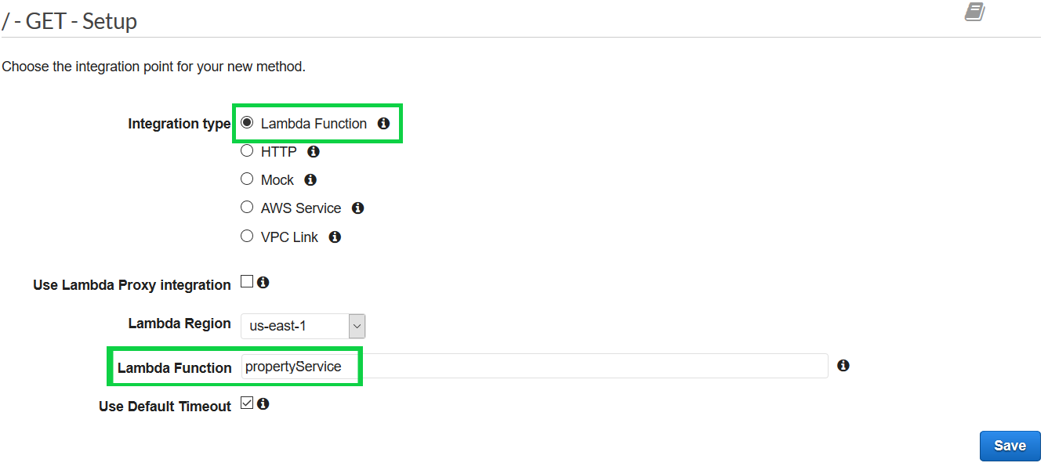
Seleccionar GET y y luego dar clic en el botón al lado del dropdown.
En la configuración del método, seleccionar Lambda Function e indicar el nombre de la función que se asignó en el paso 2.
En el popup para dar permisos, dar clic en OK.

Slide 10
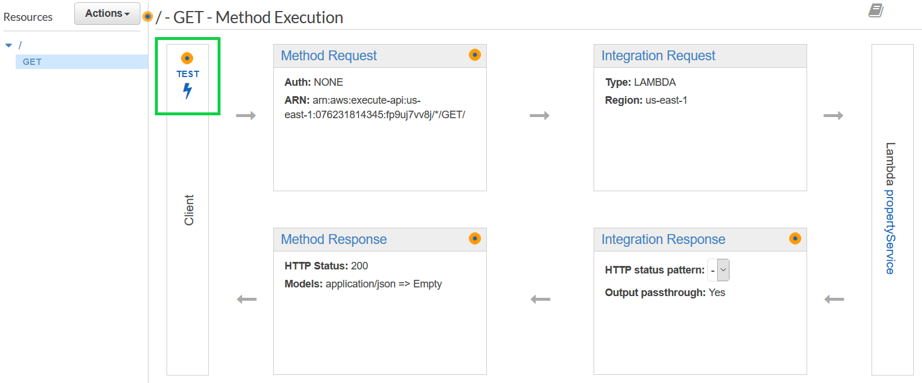
4. Probar la función
Se puede probar el acceso a la función desde el API Gateway, directamente desde la aplicación de AWS.
Para probar, hay que seleccionar el método y luego TEST.

Slide 11
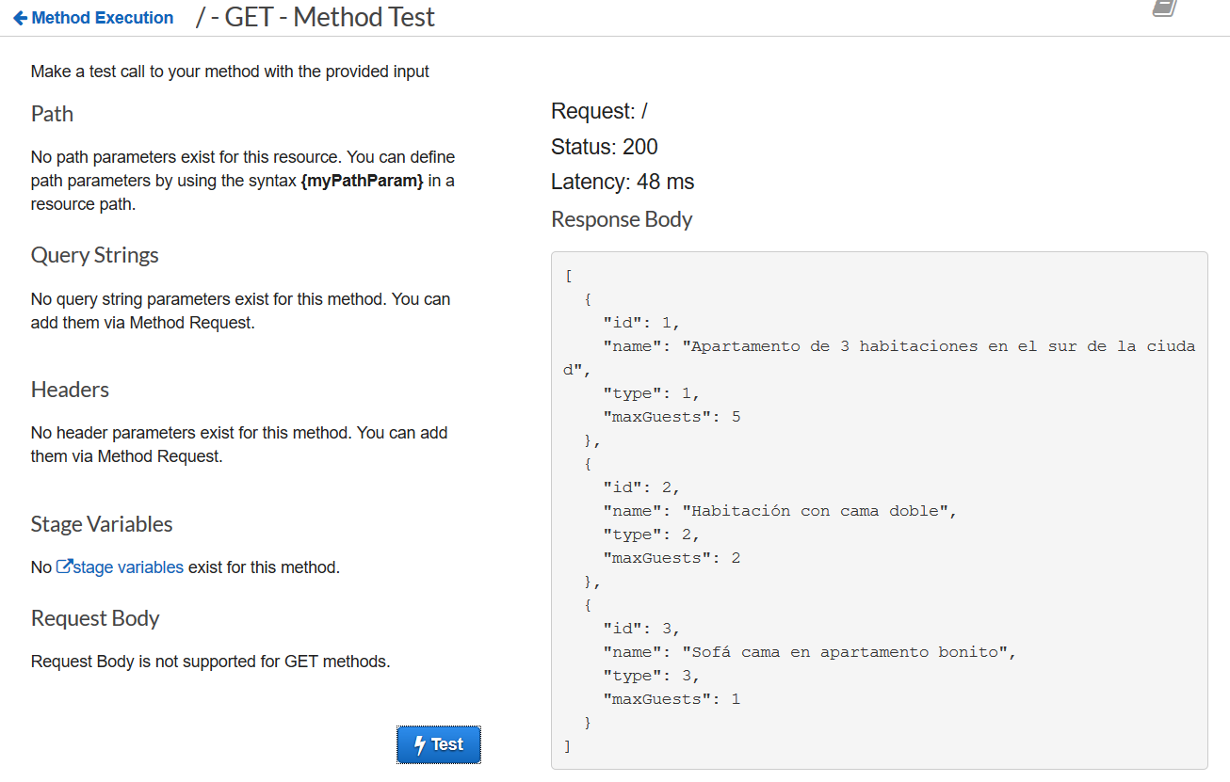
En la página que se abre, clic en el botón Test.

Slide 12
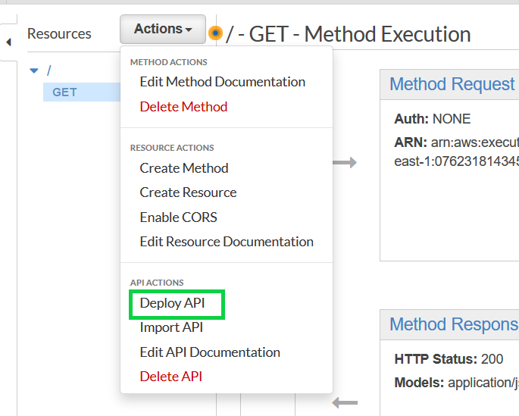
5. Desplegar el API
Hasta el momento, el API solo es accesible desde la consola de AWS. Para que se pueda probar externamente, es necesario desplegarlo.
Para lo anterior, seleccionar Deploy API desde el menú Actions.

Slide 13
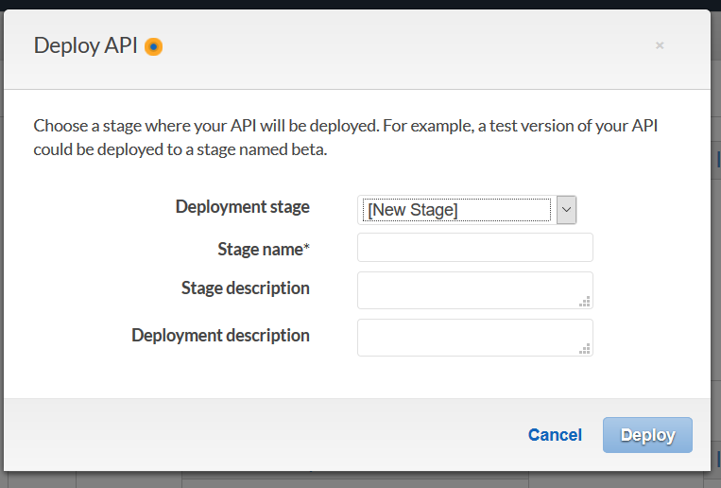
Esto abrirá un popup donde se debe seleccionar el ambiente al que se desplegará (ejemplos: desarrollo, pruebas, staging, producción). La primera se debe crear uno nuevo seleccionando [New Stage].

Slide 14
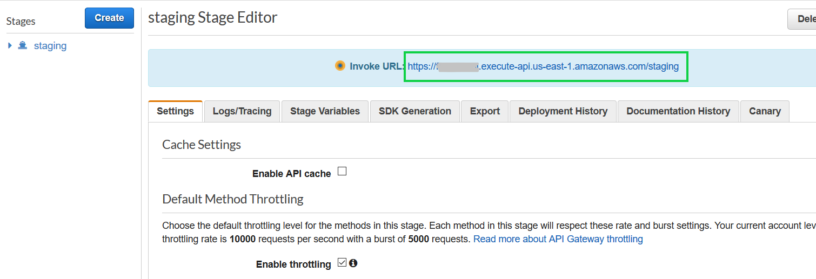
Una vez se indique un nombre (en mi caso usé staging) y se dé clic en Deploy, la consola mostrará una página con la URL pública para acceder la función.

Slide 15
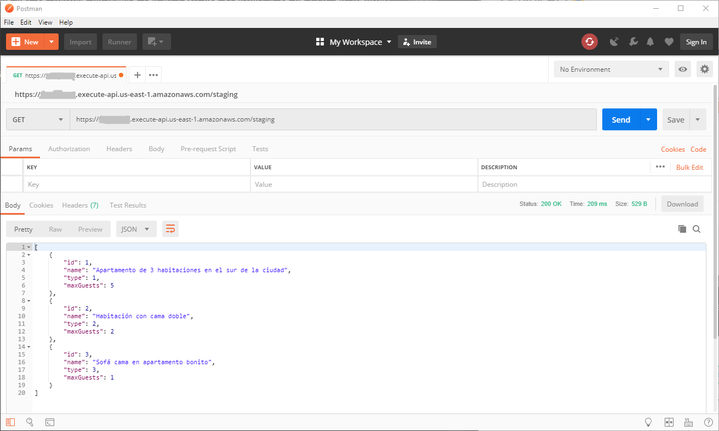
Esta URL se puede acceder desde el navegador directamente (ya que estamos usando GET) o desde un programa como Postman.
Y eso es todo. Siguiendo estos pasos tienes un microservicio corriendo en AWS Lambda, que se accede a través de un API gateway.

